Slide 1
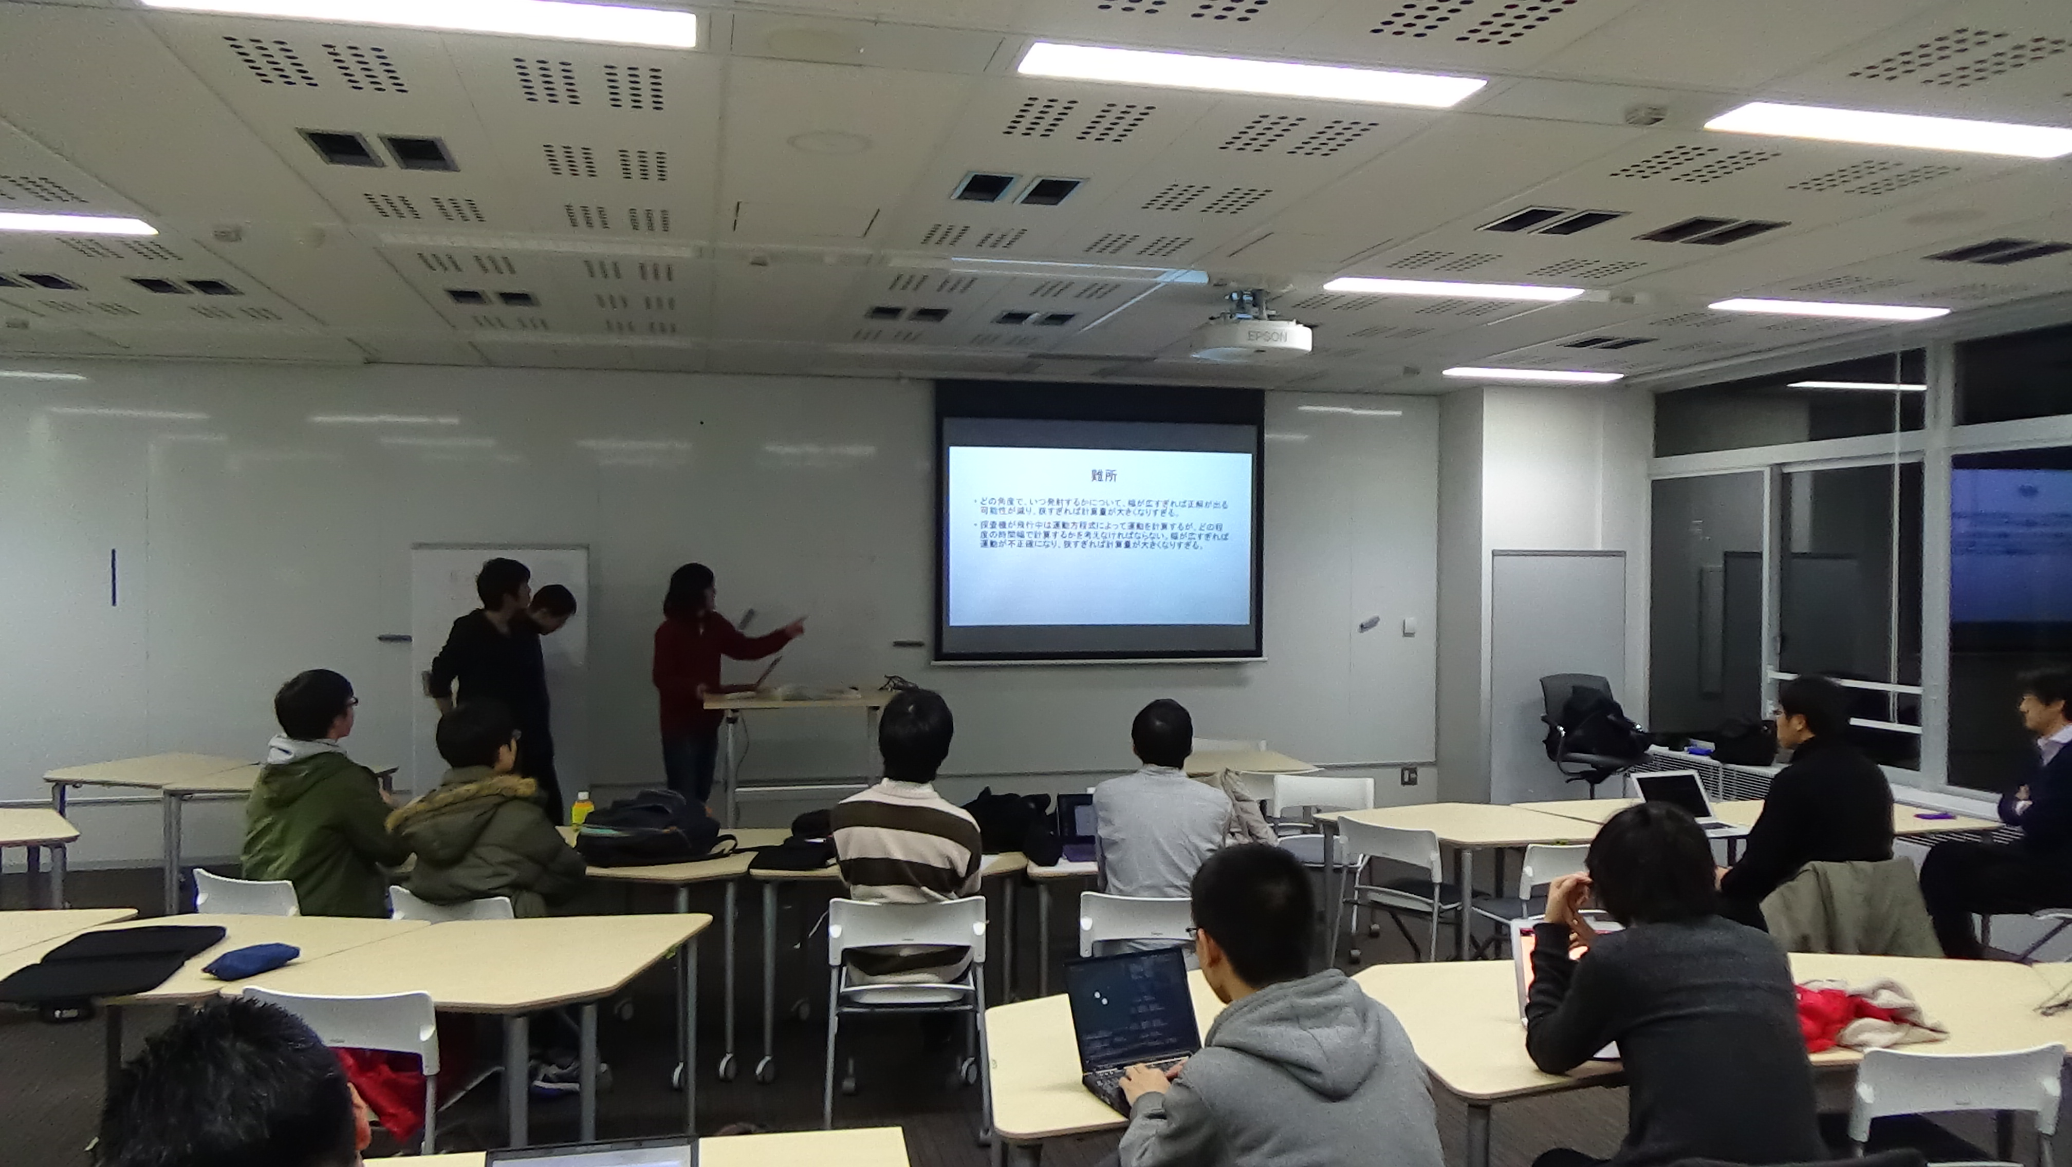
数学・物理をプログラミングで考える
田浦健次朗
（工学部電子情報工学科）
http://pmp.eidos.ic.i.u-tokyo.ac.jp/
（短縮： https://tinyurl.com/shonenjitaura）

Slide 2
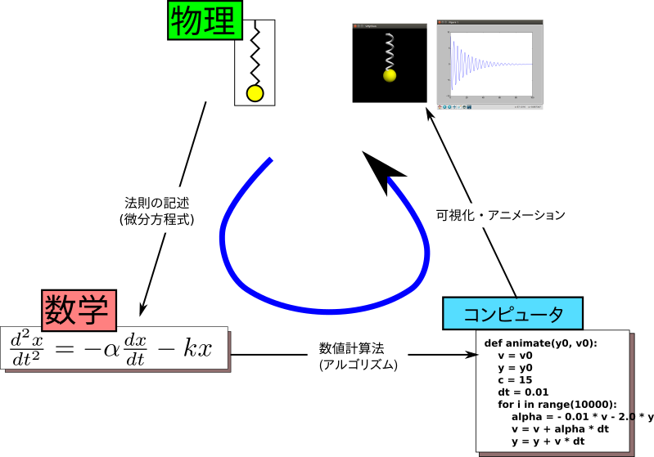
目標
実際の問題をコンピュータ（プログラミング）で解く
→ プログラミングを学ぶ動機
そのための物理や数学を学ぶ
→ 数学・物理を学ぶ動機
解決のための自発的な勉強、試行錯誤
注：プログラミングが初めてという人も毎回多く参加しています（動機が大事です）
モットー：
大学で習うような（難しい…）数学や物理、すごい・ありがとう!
自分で設定した題材でそれを実感

Slide 3
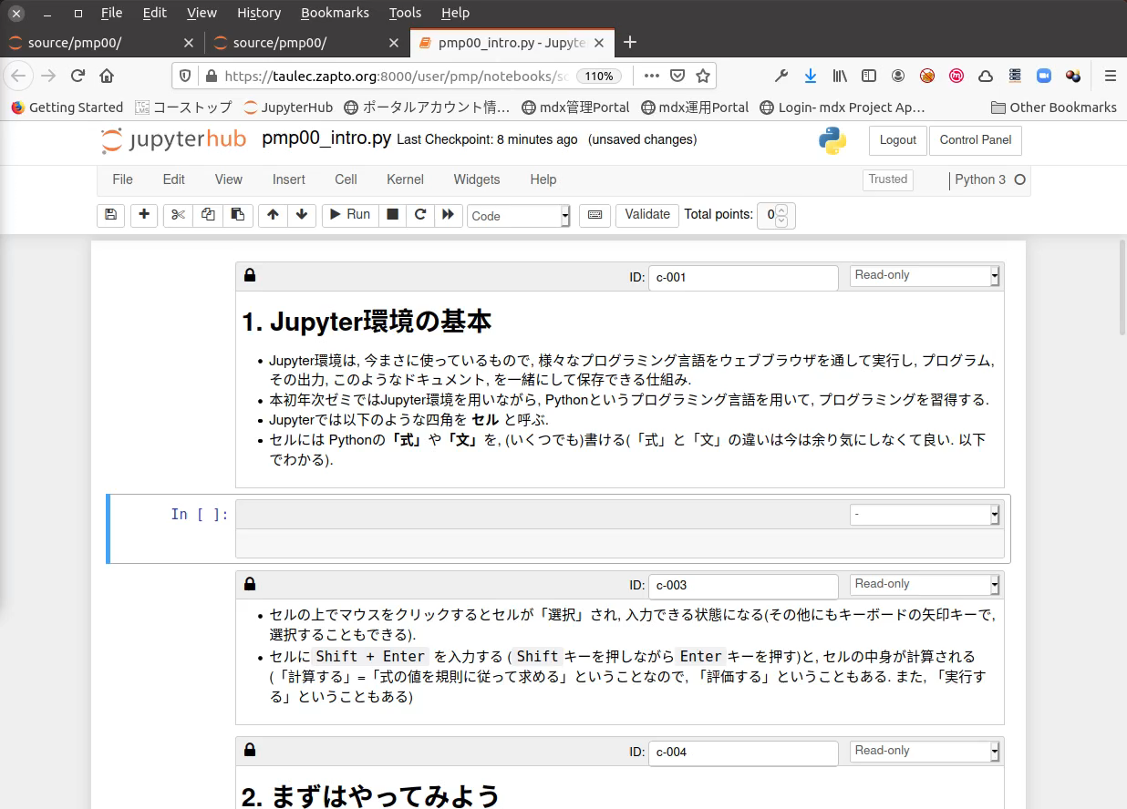
身につくスキル
プログラミング言語Python
強力なライブラリ・パッケージ：3Dアニメーション、データ可視化、行列、最大最小化、方程式

Slide 4
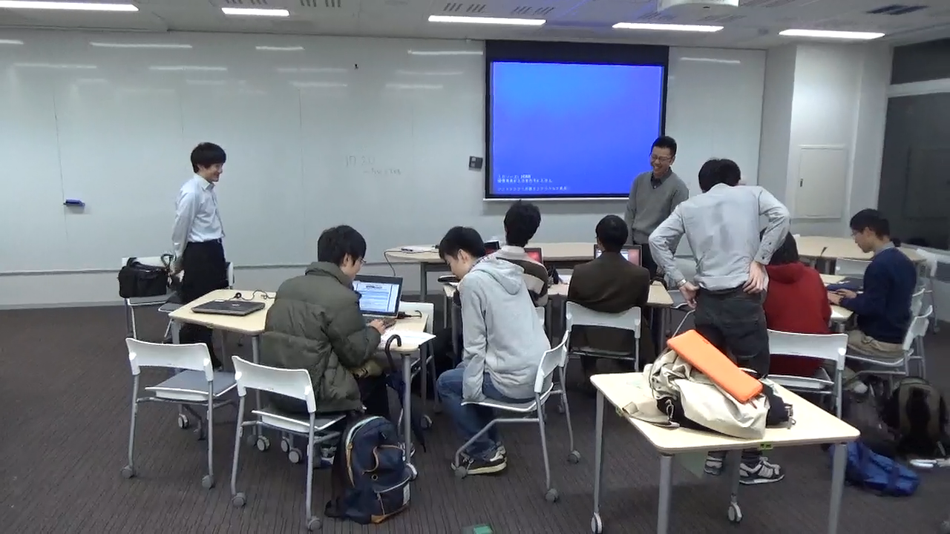
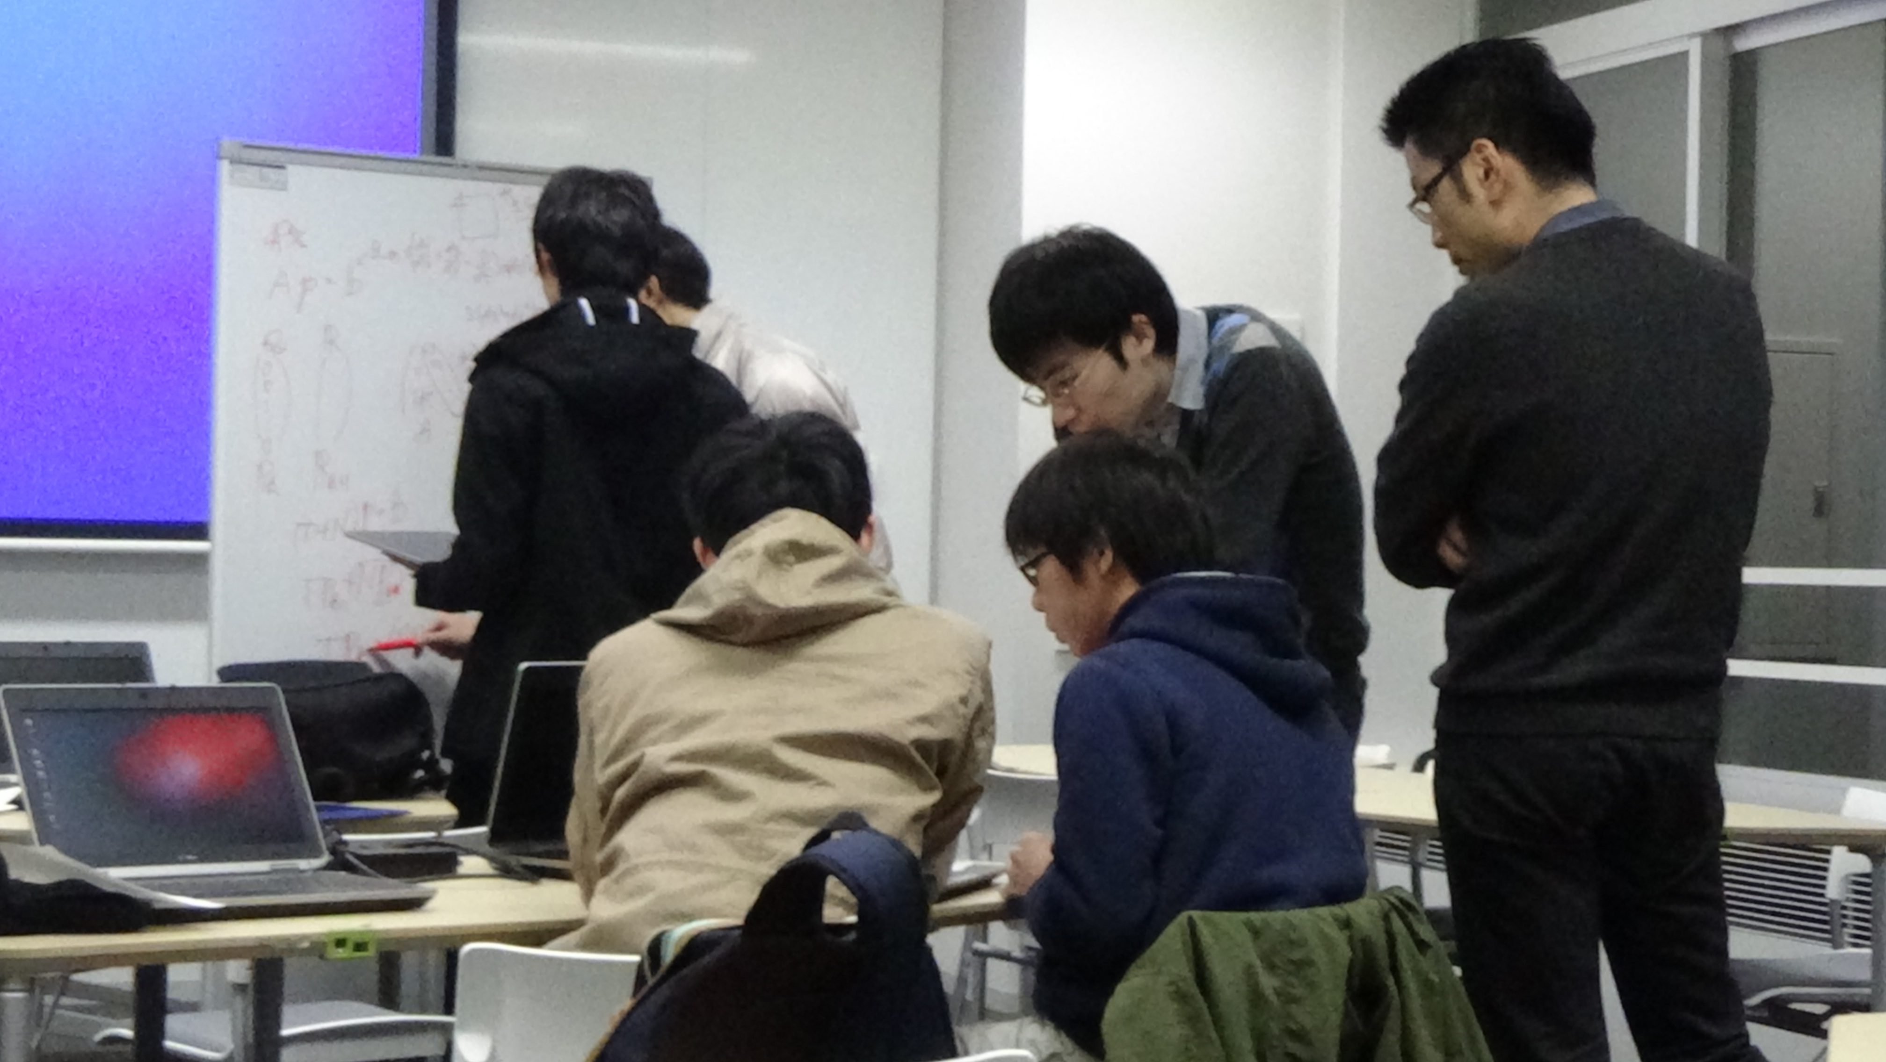
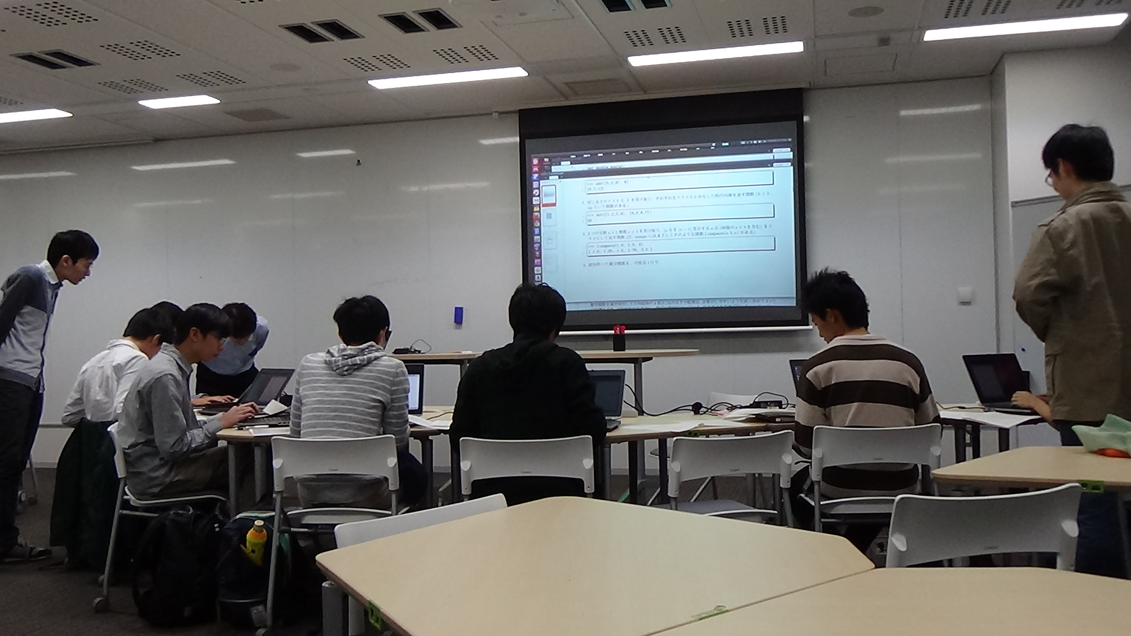
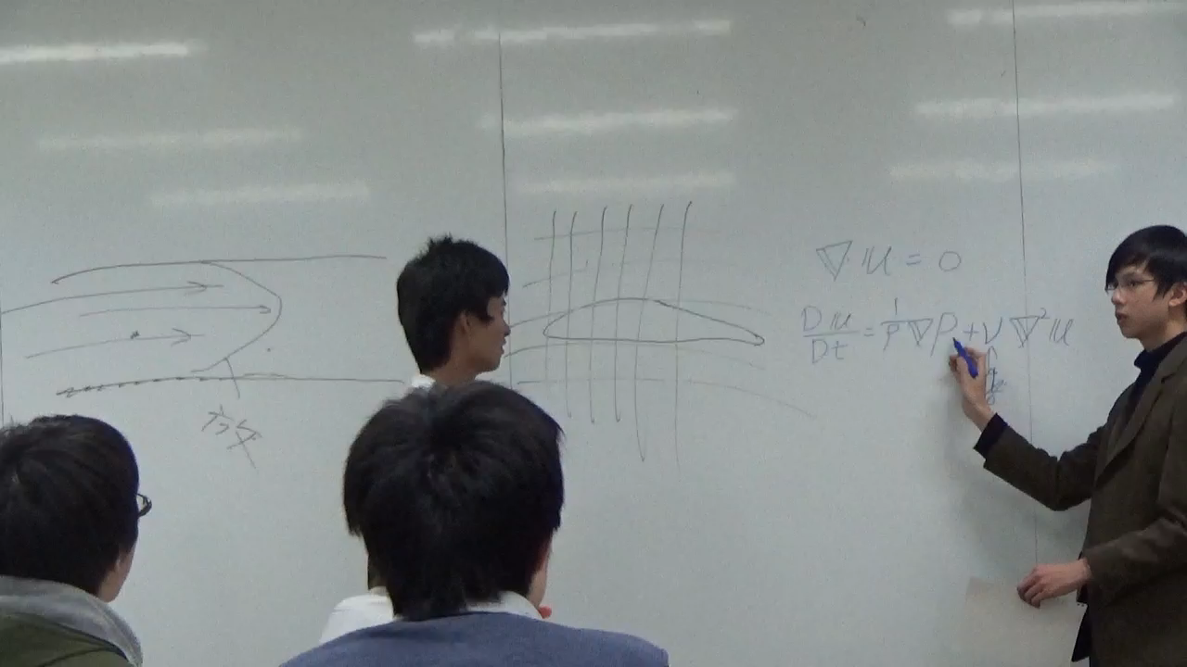
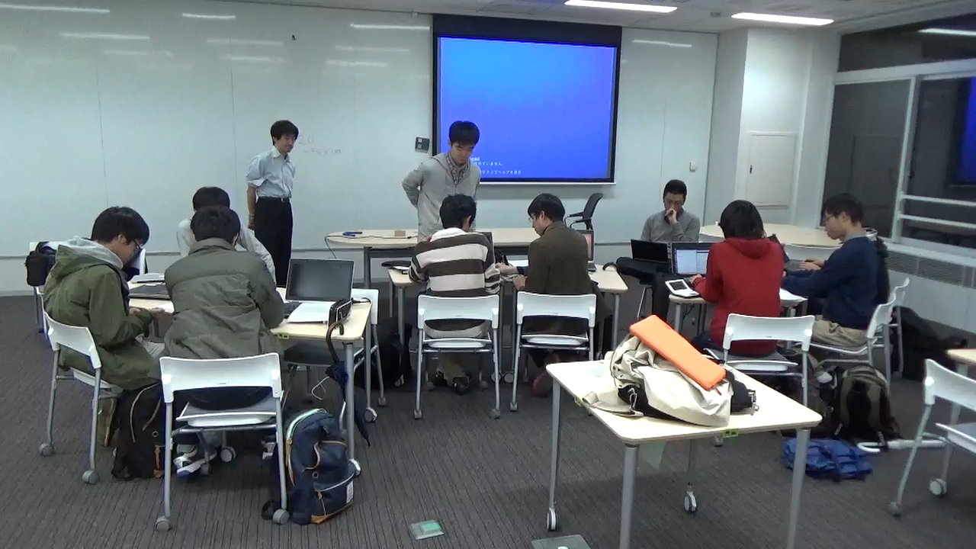
授業形式
グループで作戦会議、作業
進捗共有・議論のためのミニ発表
最終発表
進行予定（目安）
1-2 | ガイダンス・共通授業
3 | イントロ・Python練習
4-5 | Python練習・最終目標予告
6-12 | 最終目標に向けたグループワーク
13 | 発表

